Slide 1
Teplárny Brno, a.s. – EKOLOGICKÉ TEPLO PRO BRNO
Ing. Petr Fajmon, MBA | generální ředitel
26. 10. 2018

Slide 2
Dáváme Brnu teplo a elektřinu. Už bezmála 88 let.
Posláním Tepláren Brno je výroba tepelné a elektrické energie a zajištění komplexní a spolehlivé dodávky těchto energií zákazníkům s cílem zkvalitnění jejich života.
Naše poslání plníme již bezmála 88 let. Kombinovanou výrobou a distribucí těchto energií navíc zajišťujeme ekologické a efektivní nakládání se základními (primárními) energetickými zdroji.

Slide 3
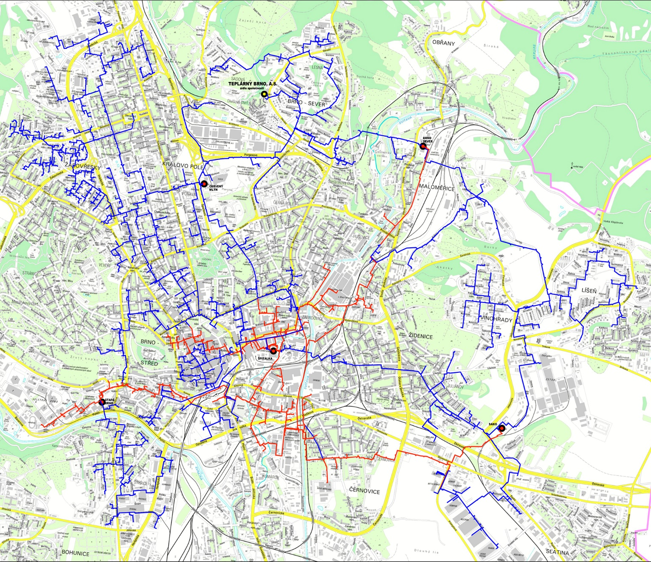
Síť Tepláren Brno

Slide 4
Zásadní uskutečněné projekty s vlivem na zlepšení kvality ovzduší
Rekonstrukce
P/HV
Elektrofiltr
na zdroji TEY Bystrc
Horkovodní kotle na PBS
Ukončení
skladování
TTO
2022
2010
2015
2016
2017

Slide 5
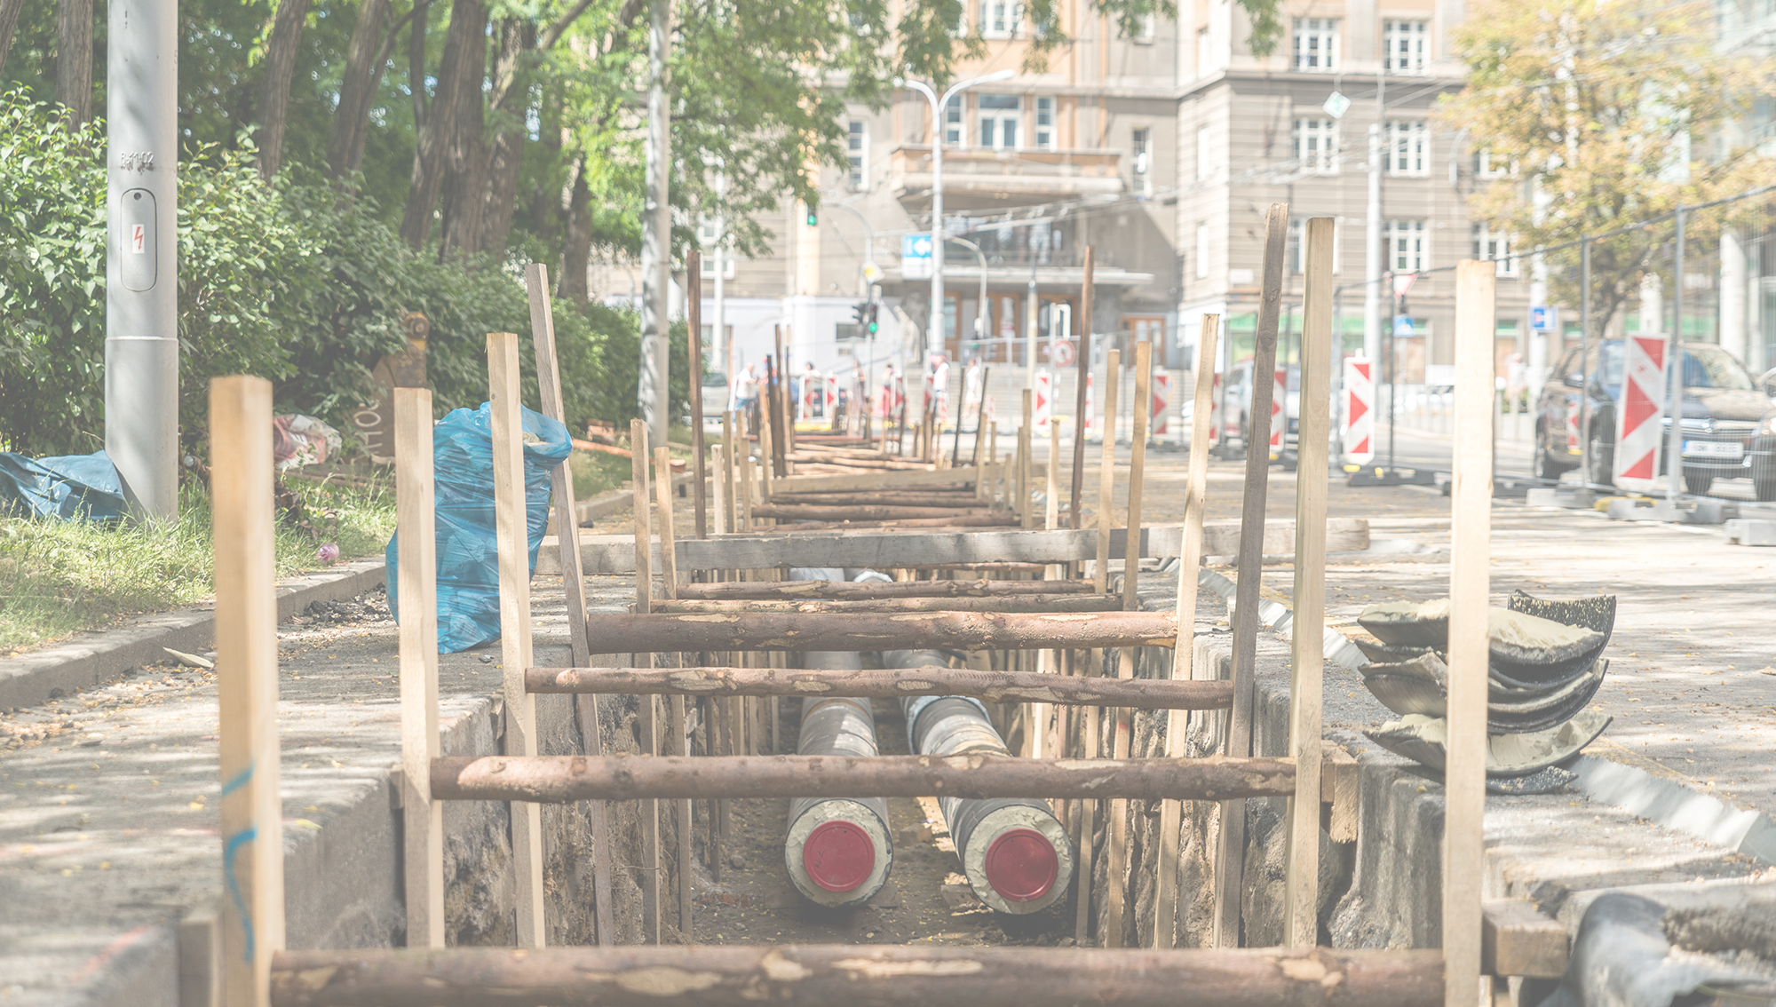
Výměna parovodů za horkovody
Přestavba parovodů: 2010 – 2022
Vyměníme celkem: 66 km parovodů
Hotovo: 39,7 km
Zbývá: 26,3 km

Slide 6
Výměna parovodů za horkovody znamená

Slide 7
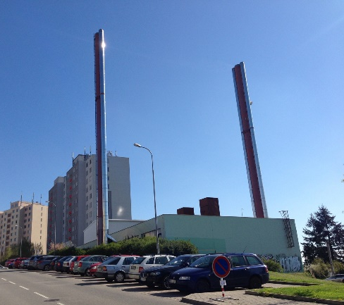
CZT Teyschlova: Snížení emisí „prachu“
emise TZL (g/GJ)
INSTALACE ELEKTROFILTRŮ
- 95 %

Slide 8
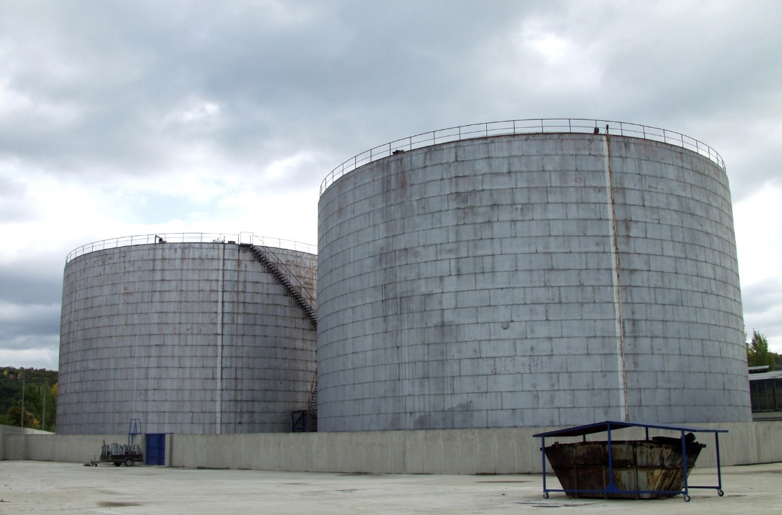
Likvidace mazutového hospodářství na provoze Brno-sever
objem 12 358 m³
10 500 tun mazutu

Slide 9
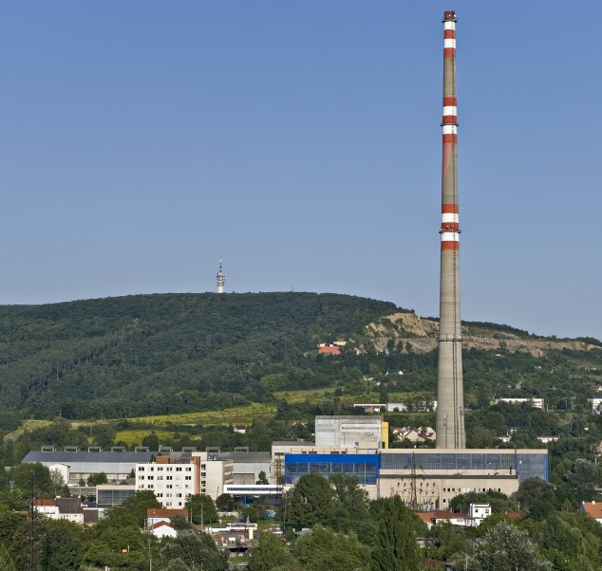
Provoz Brno-sever: Snížení emisí SO₂
emise SO₂ (t/rok)
Poslední spalování TTO v 3/2011
- 99,9 %

Slide 10
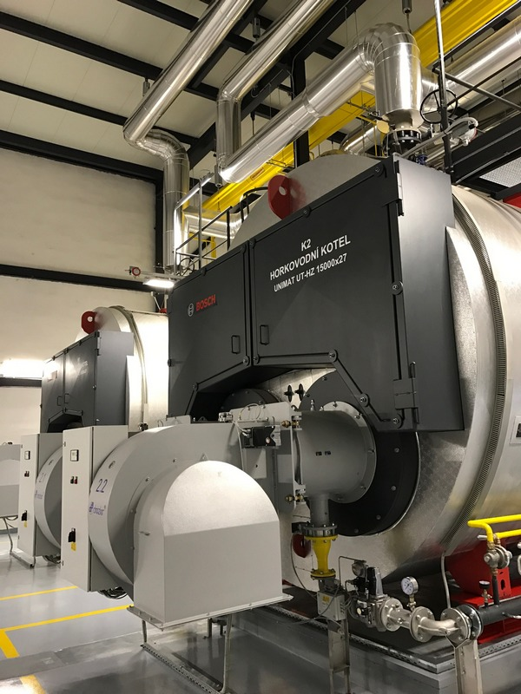
Provoz Brno-sever: Snížení emisí oxidů dusíku
emise NOx (g/GJ)
- 64 %

Slide 11
DĚKUJI ZA POZORNOST www.teplarny.cz

